Slide 1
Bài tập 1
Để khắc phục điểm yếu của Direct mapping, Associative mapping là một phương pháp trong việc ánh xạ đại chỉ bộ nhớ với các vị trí trong bộ nhớ vật lý.Nó cho phép 1 block khi chuyển vào Cache sẽ có thể nằm ở bất kỳ Line nào trong Cache miễn sao Line đó đang trống
Trong Associative mapping , mỗi khối bộ nhớ được lưu trữ trong một dòng trong bộ nhớ cache. Khối bộ nhớ sẽ được ánh xạ vào một vị trí trong cache bằng cách sử dụng một hàm băm (hash function) để tính toán vị trí tương ứng. Trong trường hợp này, nhiều khối bộ nhớ có thể được ánh xạ vào cùng một dòng cache.
Với phương pháp này trường địa chỉ ô nhớ X cần tìm gồm N bit sẽ không cần bận tâm đến Line nữa ( vì trước nó đã lưu Line nào cũng được ) mà chỉ còn Task và Word.

Slide 2
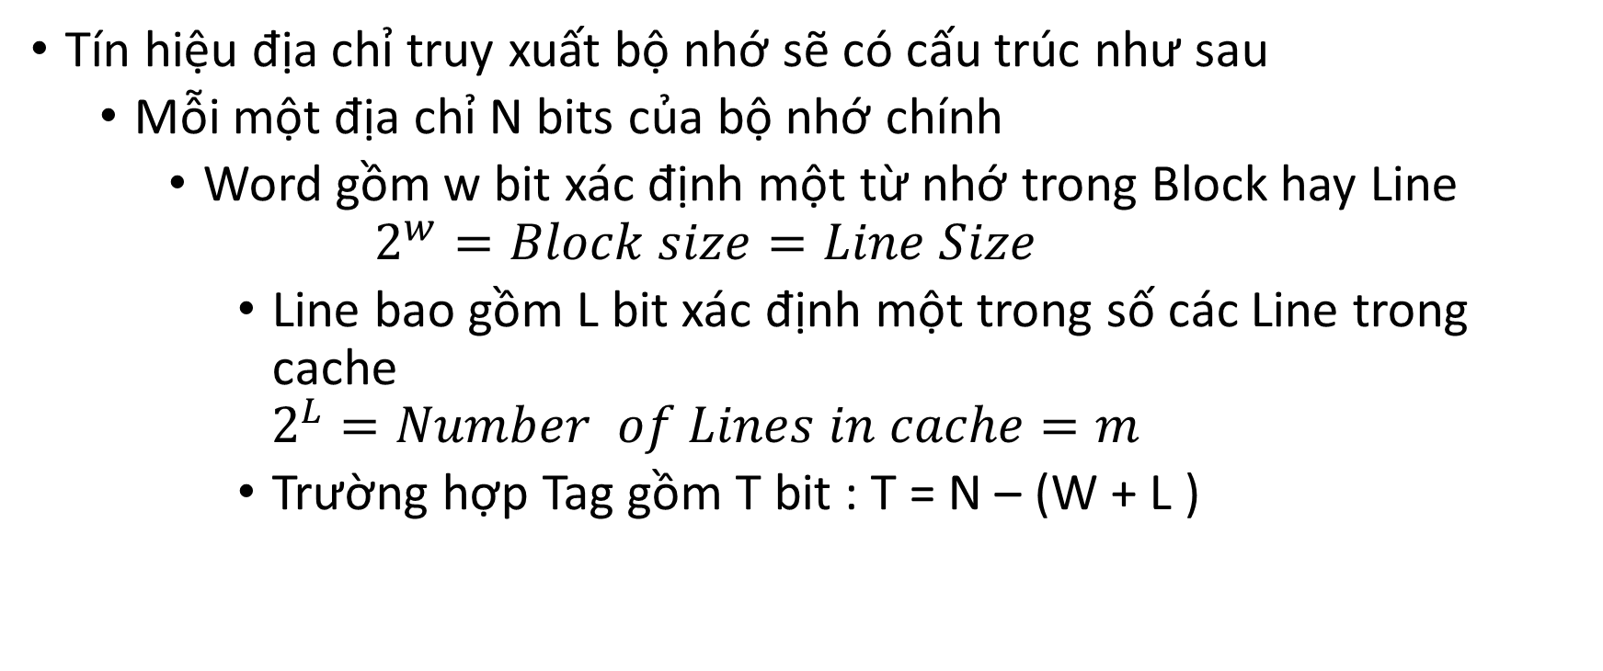
Bài tập 1
Tín hiệu địa chỉ truy xuất bộ nhớ sẽ có cấu trúc như sau
Mỗi một địa chỉ N bits của bộ nhớ chính
Word gồm w bit xác định một từ nhớ trong Block hay Line
$$2^{w}=Block size=Line Size$$
Line bao gồm L bit xác định một trong số các Line trong cache
$$2^{L}=Number of Lines in cache=m$$
Trường hợp Tag gồm T bit : T = N – (W + L )

Slide 3
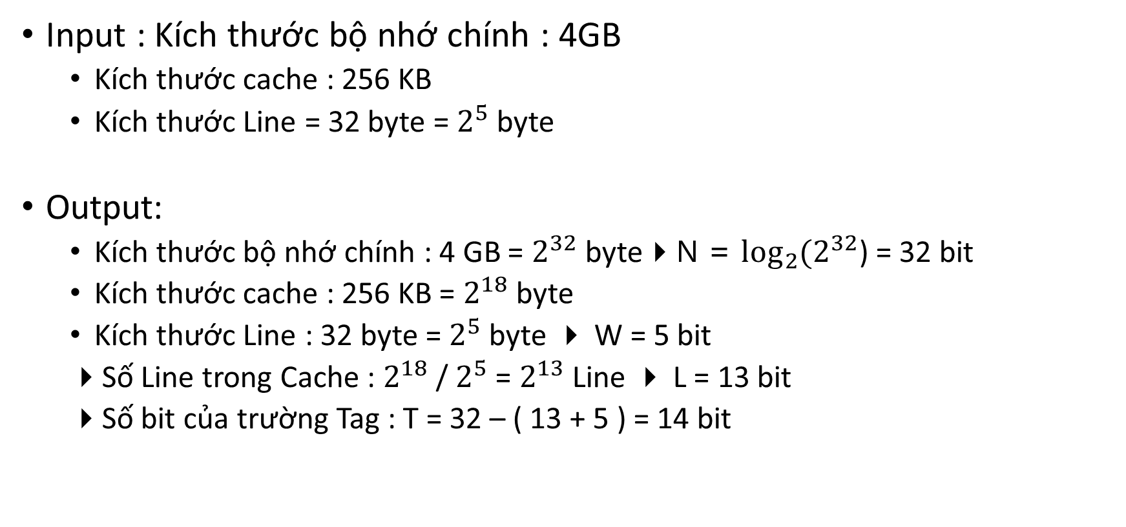
Ví dụ bài tập 1
Input : Kích thước bộ nhớ chính : 4GB
Kích thước cache : 256 KB
Kích thước Line = 32 byte = $2^{5}$ byte
Output:
Kích thước bộ nhớ chính : 4 GB = $2^{32}$ byteN = $\log_{2}{{(2}^{32}}$) = 32 bit
Kích thước cache : 256 KB = $2^{18}$ byte
Kích thước Line : 32 byte = $2^{5}$ byte  W = 5 bit
Số Line trong Cache : $2^{18}$ / $2^{5}$ = $2^{13}$ Line  L = 13 bit
Số bit của trường Tag : T = 32 – ( 13 + 5 ) = 14 bit
Tag 14 bit | Line 13 bit | Word 5 bit

